Slide 1
项目说明
数据采集与整合

Slide 2


主题
提出需求与理解需求
用户需求说明
需求分析
相关开发技术

Slide 3
提出需求与理解需求
----企业系统环境
系统环境
    Unix/Linux操作系统
    数据库: MySQL5.0.51/Oracle

Slide 4
提出需求与理解需求
----用户提出的需求(1/4)
争对目前使用Unix/Linux的人群增多，电信运营商开通一个新的业务，Unix/Linux实验室出租业务。用户可以向电信运营商申请Unix/Linux帐号，使用电信运营商的Unix/Linux服务器。
实验室出租业务：
  就是用户可以在电信运营商申请一个帐务帐号，然后利用该帐务帐号申请一个业务帐号，用户利用业务帐号就可以登录到电信的Unix/Linux服务器，并使用电信运营商的Unix/Linux系统。

Slide 5
提出需求与理解需求
----用户提出的需求(2/4)
帐务帐号：
  凡是在电信运营商的用户使用电信运营商的业务都要缴纳费用，有的用户可能向电信运营商申请多种业务。为避免用户麻烦，电信运营商设置帐务帐号对用户的所有业务一起收费，帐务帐号主要包含用户的基本信息：姓名，出生日期，地址，工作单位，联系电话，邮政编码等信息，这些信息做为用户缴费参考信息。
业务帐号：
  业务帐号从属于某帐务帐号，业务帐号主要包含用户登录实验室的登录帐号，登录口令，实验室IP地址，实验室帐号是否开通等信息，用户可以通过这些信息登录实验室进行实验操作。
业务开通：
  当用户申请业务帐号后，前台工作人员会把信息给系统管理人员，由系统管理人员在指定IP的Unix/Linux服务器上添加新的帐号，新的口令，然后用户才可以登录实验室进行操作。

Slide 6
提出需求与理解需求
----用户提出的需求(3/4)
用户登录实验室就需要缴费，电信运营商需要一套《数据采集系统》，把用户登录实验室的时间长度数据采集起来，并存储到数据库（注：目前采用mysql数据库），便于在指定的时间范围内作为对用户的收费依据。
要求数据采集必须采集如下信息：登录用户名，登录的时间，登出的时间，登录总的在线时间，登录的实验室IP，用户的终端IP等信息。
要求采集的用户使用实验室的时间数据要准确、完整不丢失。
Unix/Linux实验室的可以由外网访问，但用户使用实验室的时间数据必须存储到内网的数据库。

Slide 7
提出需求与理解需求
----用户提出的需求(3/4)
前台用户缴费的时候，工作人员在数据库中查询用户使用实验室的数据的时间必须很短。前台《计费管理系统》也准备开发，见《计费管理系统需求》
用户也可以通过《用户自服务系统》查看个人的使用实验室的具体情况，比如每个业务使用的时间总和，以及每个业务每天，每时具体的使用明细。《用户自服务系统》也在准备开发中，见《用户自服务系统需求》
从各实验室采集的数据，除做为收费依据外，电信运营商还需要对采集的数据进行统计分析，比如各实验室服务器使用情况的统计分析等。

Slide 8
提出需求与理解需求
----用户需求理解概要
用户的需求就是把用户使用实验室的相关数据采集出来:
  为电信运营商收费提供数据依据.
  为用户查询提供数据.
  为运营商统计分析提供数据.
要求:
  采集的数据要准确,完整.
  前台收费的时候, 查询用户各业务的消费数据的速度要快.
  要保证内网数据库安全.

Slide 9
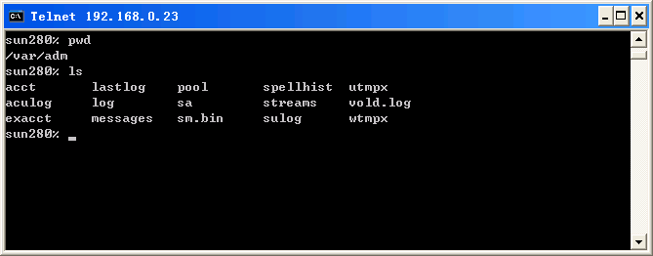
提出需求与理解需求
----数据采集原理
要想获得用户使用实验室的时间数据,主要利用实验室Unix/Linux系统对用户登录的日志记录功能:
  用户登入/登出Unix服务器,Unix系统都会记录用户登入/登出的相关信息到一个文件,该文件称为用户登录历史日志文件.该文件在Unix系统的/usr/adm/目录下,文件名是wtmpx
  可以通过该日志文件获取用户登录的时间数据和其他相关数据.
  Unix提供一个last可以查看该文件信息.

Slide 10
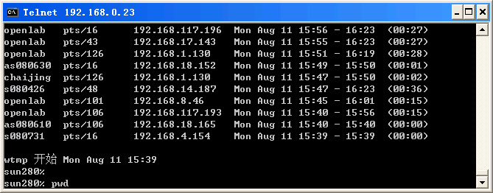
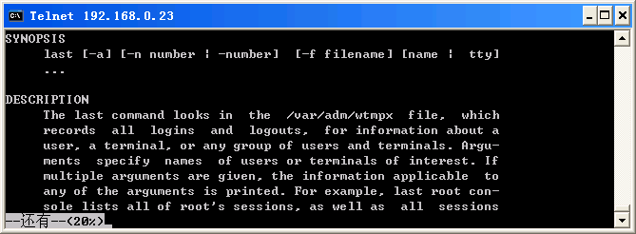
提出需求与理解需求
----last命令
Notes:
tty是Teletype的缩写(转)
终端是一种字符型设备，它有多种类型，通常使用tty来简称各种类型的终端设备。tty是Teletype的缩写。Teletype是最早出现的一种终端设备，很象电传打字机（或者说就是☺），是由Teletype公司生产的。设备名放在特殊文件目录/dev/下，终端特殊设备文件一般有以下几种：
1.串行端口终端（/dev/ttySn）
串行端口终端（Serial Port Terminal）是使用计算机串行端口连接的终端设备。计算机把每个串行端口都看作是一个字符设备。有段时间这些串行端口设备通常被称为终端设备，因为那时它的最大用途就是用来连接终端。这些串行端口所对应的设备名称是/dev/tts/0（或/dev/ttyS0）、/dev/tts/1（或/dev/ttyS1）等，设备号分别是（4,0）、（4,1）等，分别对应于DOS系统下的COM1、COM2等。若要向一个端口发送数据，可以在命令行上把标准输出重定向到这些特殊文件名上即可。例如，在命令行提示符下键入：echo test > /dev/ttyS1会把单词”test”发送到连接在ttyS1（COM2）端口的设备上。
2.伪终端（/dev/pty/）
伪终端（Pseudo Terminal）是成对的逻辑终端设备，例如/dev/ptyp3和/dev/ttyp3（或着在设备文件系统中分别是/dev/pty/m3和/dev/pty/s3）。它们与实际物理设备并不直接相关。如果一个程序把ttyp3看作是一个串行端口设备，则它对该端口的读/写操作会反映在该逻辑终端设备对的另一个上面（ttyp3）。而ttyp3则是另一个程序用于读写操作的逻辑设备。这样，两个程序就可以通过这种逻辑设备进行互相交流，而其中一个使用ttyp3的程序则认为自己正在与一个串行端口进行通信。这很象是逻辑设备对之间的管道操作。
对于ttyp3（s3），任何设计成使用一个串行端口设备的程序都可以使用该逻辑设备。但对于使用ptyp3的程序，则需要专门设计来使用ptyp3（m3）逻辑设备。
例如，如果某人在网上使用telnet程序连接到你的计算机上，则telnet程序就可能会开始连接到设备ptyp2（m2）上（一个伪终端端口上）。此时一个getty程序就应该运行在对应的ttyp2（s2）端口上。当telnet从远端获取了一个字符时，该字符就会通过m2、s2传递给getty程序，而getty程序就会通过s2、m2和telnet程序往网络上返回”login:”字符串信息。这样，登录程序与telnet程序就通过“伪终端”进行通信。通过使用适当的软件，就可以把两个甚至多个伪终端设备连接到同一个物理串行端口上。
在使用设备文件系统（device filesystem）之前，为了得到大量的伪终端设备特殊文件，HP-UX AIX等使用了比较复杂的文件名命名方式。
3.控制终端（/dev/tty）
如果当前进程有控制终端（Controlling Terminal）的话，那么/dev/tty就是当前进程的控制终端的设备特殊文件。可以使用命令”ps –ax”来查看进程与哪个控制终端相连。对于你登录的shell，/dev/tty就是你使用的终端，设备号是（5,0）。使用命令”tty”可以查看它具体对应哪个实际终端设备。/dev/tty有些类似于到实际所使用终端设备的一个联接。
4.控制台终端（/dev/ttyn, /dev/console）
在UNIX系统中，计算机显示器通常被称为控制台终端（Console）。它仿真了类型为Linux的一种终端（TERM=Linux），并且有一些设备特殊文件与之相关联：tty0、tty1、tty2等。当你在控制台上登录时，使用的是tty1。使用Alt+[F1—F6]组合键时，我们就可以切换到tty2、tty3等上面去。tty1 –tty6等称为虚拟终端，而tty0则是当前所使用虚拟终端的一个别名，系统所产生的信息会发送到该终端上。因此不管当前正在使用哪个虚拟终端，系统信息都会发送到控制台终端上。
你可以登录到不同的虚拟终端上去，因而可以让系统同时有几个不同的会话期存在。只有系统或超级用户root可以向/dev/tty0进行写操作，
5.其它类型
还针对很多不同的字符设备存在有很多其它种类的终端设备特殊文件。例如针对ISDN设备的/dev/ttyIn终端设备等。这里不再赘述。
=========================================================================================终端是一种字符型设备，它有多种类型，通常使用tty来简称各种类型的终端设备。tty是Teletype的缩写。Teletype是最早出现的一种终端设备，很象电传打字机（或者说就是☺），是由Teletype公司生产的。在Linux系统的设备特殊文件目录/dev/下，终端特殊设备文件一般有以下几种：
1.串行端口终端（/dev/ttySn）
串行端口终端（Serial Port Terminal）是使用计算机串行端口连接的终端设备。计算机把每个串行端口都看作是一个字符设备。有段时间这些串行端口设备通常被称为终端设备，因为那时它的最大用途就是用来连接终端。这些串行端口所对应的设备名称是/dev/tts/0（或/dev/ttyS0）、/dev/tts/1（或 /dev/ttyS1）等，设备号分别是（4,0）、（4,1）等，分别对应于DOS系统下的COM1、COM2等。若要向一个端口发送数据，可以在命令行上把标准输出重定向到这些特殊文件名上即可。例如，在命令行提示符下键入：echo test > /dev/ttyS1会把单词”test”发送到连接在ttyS1（COM2）端口的设备上。可接串口来实验。
2.伪终端（/dev/pty/）
伪终端（Pseudo Terminal）是成对的逻辑终端设备，例如/dev/ptyp3和/dev/ttyp3（或着在设备文件系统中分别是/dev/pty/m3和 /dev/pty/s3）。它们与实际物理设备并不直接相关。如果一个程序把ttyp3看作是一个串行端口设备，则它对该端口的读/写操作会反映在该逻辑终端设备对的另一个上面（ttyp3）。而ttyp3则是另一个程序用于读写操作的逻辑设备。这样，两个程序就可以通过这种逻辑设备进行互相交流，而其中一个使用ttyp3的程序则认为自己正在与一个串行端口进行通信。这很象是逻辑设备对之间的管道操作。对于ttyp3（s3），任何设计成使用一个串行端口设备的程序都可以使用该逻辑设备。但对于使用ptyp3的程序，则需要专门设计来使用ptyp3 （m3）逻辑设备。
例如，如果某人在网上使用telnet程序连接到你的计算机上，则telnet程序就可能会开始连接到设备ptyp2（m2）上（一个伪终端端口上）。此时一个getty程序就应该运行在对应的ttyp2（s2）端口上。当telnet从远端获取了一个字符时，该字符就会通过m2、s2传递给 getty程序，而getty程序就会通过s2、m2和telnet程序往网络上返回”login:”字符串信息。这样，登录程序与telnet程序就通过“伪终端”进行通信。通过使用适当的软件，就可以把两个甚至多个伪终端设备连接到同一个物理串行端口上。
在使用设备文件系统（device filesystem）之前，为了得到大量的伪终端设备特殊文件，使用了比较复杂的文件名命名方式。因为只存在16个ttyp（ttyp0—ttypf）的设备文件，为了得到更多的逻辑设备对，就使用了象q、r、s等字符来代替p。例如，ttys8和ptys8就是一个伪终端设备对。不过这种命名方式目前仍然在RedHat等Linux系统中使用着。 但Linux系统上的Unix98并不使用上述方法，而使用了”pty master”方式，例如/dev/ptm3。它的对应端则会被自动地创建成/dev/pts/3。这样就可以在需要时提供一个pty伪终端。目录 /dev/pts是一个类型为devpts的文件系统，并且可以在被加载文件系统列表中看到。虽然“文件”/dev/pts/3看上去是设备文件系统中的一项，但其实它完全是一种不同的文件系统。
即TELNET ------TTYP3（S3：slave）------TTYP3（M3：master）-------GETTY
--------------------------------------------------
实验：1、在X下打开一个orN个N终端窗口
2、#ls /dev pt*
3、关闭这个X下的终端窗口，再次运行；比较两次输出信息就明白了。
在RHEL4环境下：输出为 /dev/ptmx /dev/pts/1 存在一（master）对多（slave）的情况
3.控制终端（/dev/tty）
如果当前进程有控制终端（Controlling Terminal）的话，那么/dev/tty就是当前进程的控制终端的设备特殊文件。可以使用命令”ps –ax”来查看进程与哪个控制终端相连。对于你登录的shell，/dev/tty就是你使用的终端，设备号是（5,0）。使用命令”tty”可以查看它具体对应哪个实际终端设备。/dev/tty有些类似于到实际所使用终端设备的一个联接。
4.控制台终端（/dev/ttyn, /dev/console）
在Linux系统中，计算机显示器通常被称为控制台终端（Console）。它仿真了类型为Linux的一种终端（TERM=Linux），并且有一些设备特殊文件与之相关联：tty0、tty1、tty2等。当你在控制台上登录时，使用的是tty1。使用Alt+[F1—F6]组合键时，我们就可以切换到tty2、tty3等上面去。tty1 –tty6等称为虚拟终端，而tty0则是当前所使用虚拟终端的一个别名，系统所产生的信息会发送到该终端上。因此不管当前正在使用哪个虚拟终端，系统信息都会发送到控制台终端上。你可以登录到不同的虚拟终端上去，因而可以让系统同时有几个不同的会话期存在。只有系统或超级用户root可以向/dev/tty0进行写操作 即下例：
CODE:
# tty（查看当前TTY）
/dev/tty1
＃e cho "test tty0" > /dev/tty0
test tty0
#
5.其它类型
Linux系统中还针对很多不同的字符设备存在有很多其它种类的终端设备特殊文件。例如针对ISDN设备的/dev/ttyIn终端设备等。这里不再赘述。

Slide 11
提出需求与理解需求
----wtmpx文件格式
位置范围 | 字节长度 | 含义
000-031 | 32 | /* user login name */
032-035 | 4 | /* inittab id */
036-067 | 32 | /* device name (console, lnxx) */
068-071 | 4 | /* process id */
072-073 | 2 | /* type of entry */
074-075 | 2 | /* process termination*/
076-077 | 2 | /* exit status*/
 | 2 | /* 这是C数据类型补齐产生的空位*/
080-083 | 4 | /* time entry was made *//* seconds */
084-087 | 4 | /* and microseconds */
088-091 | 4 | /* session ID, used for windowing */
092-111 | 20 | /* reserved for future use */
112-113 | 2 | /* significant length of ut_host */
114-371 | 257 | /* remote host name */

Slide 12
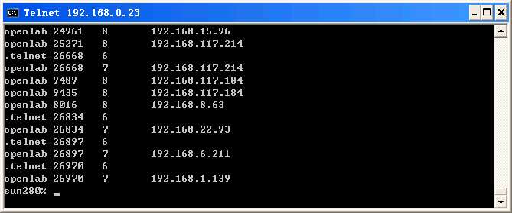
提出需求与理解需求
----wtpmx实际的数据
使用last查看到的数据是经过匹配处理的数据.
其实wtmpx的数据是把登入/登出做为两条数据存放的.
下面是使用C++读取的数据

Slide 13
提出需求与理解需求
----数据库安全考量
问题:
  基于安全考量,程序在设计的时候,最好不要在实验室直接连接MYSQL数据库,因为这样设计的话,MYSQL的连接参数就不是很安全,从而影响数据库的安全性.
方案:
  我们在设计的时候应该采用基于网络的多层C/S的设计模式.
    实验室上写一个程序,负责读取日志,解析日志,并写一个网络客户程序,把解析好的数据通过网络发送到某个服务器.不是直接存入数据库.[采集客户端]
    在远程写一个服务器程序,接收个实验室服务器上采集 并解析处理好的数据,然后再放入数据库.[采集服务器端]

Slide 14
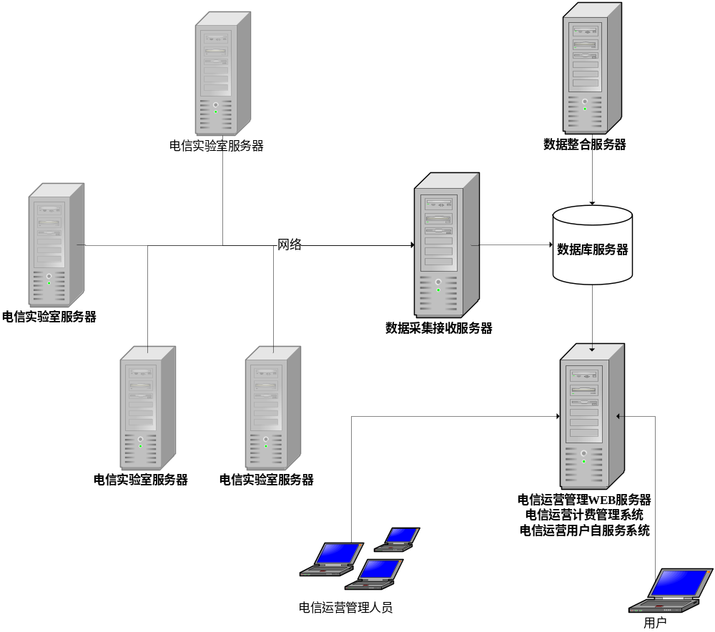
提出需求与理解需求
----多层结构示意图

Slide 15
提出需求与理解需求
----数据采集分层
客户端数据采集发送层
服务器数据接收存储层
数据库服务器层

Slide 16
提出需求与理解需求
----数据查询速度考量
问题:
  当使用用户多的情况下(注:按百万量记),在前台营业人员收费的时候,查询某个用户使用实验室的时间数据就特别的慢.而且不便于将来生成用户的月账单和对开放实验室的使用情况进行月统计和年统计。
方案:
  单独设计一个整合系统,对数据进行整合.
    把大量数据分组存放.分组规则如下:
      采集的原始数据根据采集的日期,按每天的单独存放,一共分成31张表存放每天采集的数据.
    定期对每组数据进行整合.将某个用户或某个实验室在某一时段内所用机时求和后形成一条记录。整合规则如下:
      1. 每小时定时整合一次，生成以小时为单位统计的数据，程序总是每小时定时整合前一小时的数据。
      2. 每天定时整合一次，生成以天为单位统计的数据，程序总是每天定时整合前一天的数据.
      3. 每个月定时整合一次，生成以月为单位统计的数据，程序总是每个月定时整合前一个月的数据。

Slide 17
提出需求与理解需求
----整合系统示意图

Slide 18
提出需求与理解需求
----采集系统与其他系统物理关系

Slide 19
提出需求与理解需求
----数据准确考量(1/2)
由于系统运行过程中可能出现不可预知的状况,可能出现数据丢失的情况,从五个方面考虑数据的准确性问题:
  综合考虑,先把日志文件在处理前进行备份.今后的任何失败,都可有原始数据参考.
  客户端数据读取,解析:
    解析没有匹配的数据一定要保存,在下次采集匹配的时候再次读取出来匹配.从理论上讲,登出数据肯定能找到匹配的登入数据.反之则不一定.
    解析过程一般不会出现数据异常的情况.

Slide 20
提出需求与理解需求
----数据准确考量(2/2)
  客户端数据发送:
    数据发送的时候,可能出现网络故障,数据可能发送不出去.
    网络正常也有可能服务器端接收数据或保存数据错误.
    上面两种或其他异常发生的时候,数据一定要保存到文件中,在下次采集的时候,先发送历史失败数据,在发送新采集的数据.
  服务器端数据接受,存储:
    在TCP协议下,在服务器端数据可能在保存数据库的时候出现错误,比如网络问题.当服务器出现保存错误的时候,向客户发送错误标记,让数据保存在客户端.
  数据整合:
    数据整合的时候,可能发送数据库网络连接失败,延时等问题或其他异常问题,则需要记录该整合相关数据,便于客户通过PL/SQL编程或其他程序进行定点补充整合.

Slide 21
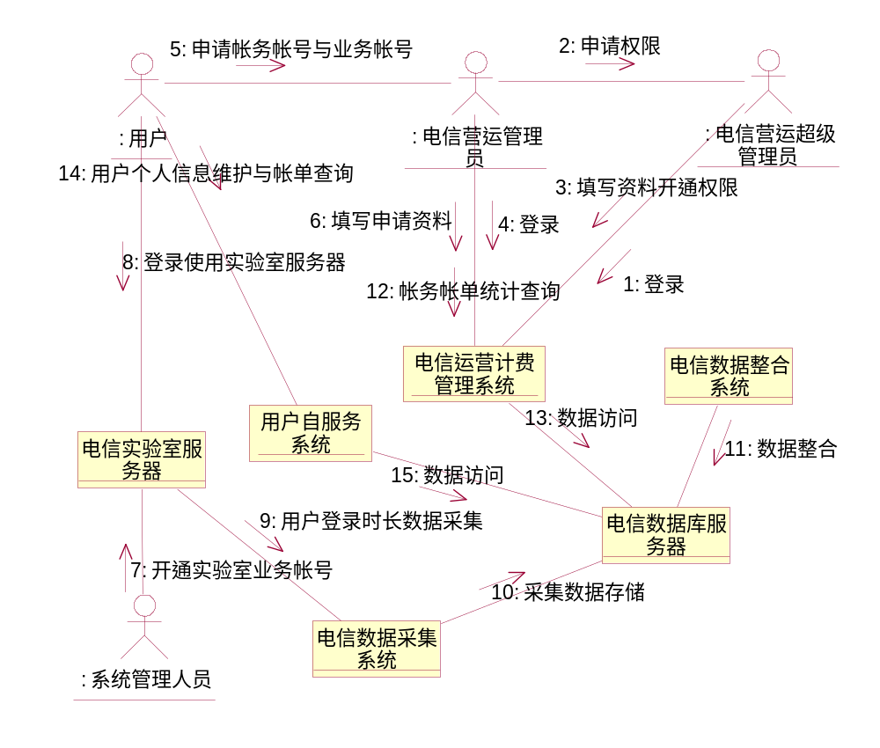
提出需求与理解需求
----采集系统与其他系统流程关系

Slide 22
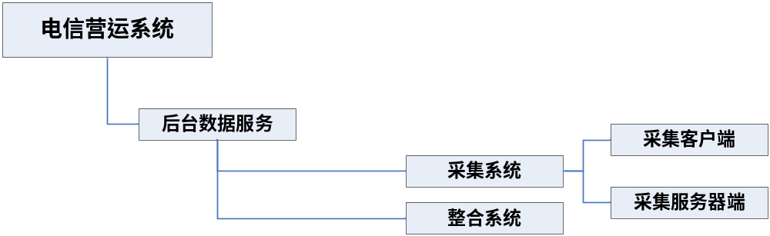
提出需求与理解需求
----采集系统程序结构

Slide 23
用户需求说明
----需求说明的意义
从项目开发的过程来说,首先由用户提出需求,这种需求因客户档次不同,水平也有所不同.
  有的可能用口头提需求.
  有的可能简单罗列一些功能要求.
  有的可能罗列的更加专业.
不管用户怎么罗列,系统开发项目组必须认真地研究客户的需求,确认用户的需求,并及时与用户沟通,保证系统开发组的理解与客户的需求相吻合.或者引导用户建立更好,更合理的需求.
怎样才能与客户及时准确的沟通呢?文档就是最好的途径.特别在项目启动的初期,基本上是与客户沟通,等用户确认项目组的目标与客户的需求完全一致的时候,项目就可以正式开始分析,设计,编码,测试,部署,用户培训直到系统正常运行.通常在需求阶段有两个步骤:
  替用户从用户角度使用专业的方式复述用户需求– 用户需求说明
  进行初步分析—需求分析,建立简单模型,并用直观的文档来描述(注:推荐使用UML中的用例图与时序图可以直观说明),该过程还是从用户角度分析.
Notes:
《OOAD与UML》中Module 3:需求与初始化分析
通过该文档学生从应用实践掌握
1.编写系统设计与需求说明书
2.解释信息的收集过程
3.解释领域专家的角色
4.编写问题描述

Slide 24
用户需求说明
----系统环境
系统环境 :
  系统结构 ：后台服务+T/S结构
  操作系统 ：Unix/Linux操作系统支持
  数据库 ：MySQL/Oracle任意数据库支持
Notes:
用户需求说明文档:从用户角度,用专业的方式撰写.
1.该文档一般可以根据客户提供的需求说明整理而成，也可以是调研的整理结果。
2.该文档的目的主要是分析人员初步清楚用户的需求，是对用户需求的整理后的重复描述。他与用户提交的需求的区别在于，描述更专业，他条理更清楚。
3.该文档侧重描述用户目前的系统环境，用户想实现的功能，以及用户对要实现的系统的一些操作等要求。

Slide 25
用户需求说明
----需求列表
XX电信运营商新增一项Open Lab（开放实验室）出租业务，即该电信运营商提供基于Unix平台的实验室环境，选择使用这种业务的用户能够远程登录到实验室中做基于这个实验室环境的一些工作和实验。运营商希望借助先进的计算机技术对访问实验室的用户进行管理和计费，由此实现对此项业务运营的支持与管理。本项目主要包括以下子系统：
  后台数据服务系统
    采集子系统
    整合子系统
  计费运营管理系统
    用户管理子系统
    资费管理子系统
    管理员管理子系统
    帐单查询子系统
    帐务查询子系统
    权限管理子系统
  用户自服务系统
    用户个人信息维护子系统
    用户帐单查询子系统

Slide 26
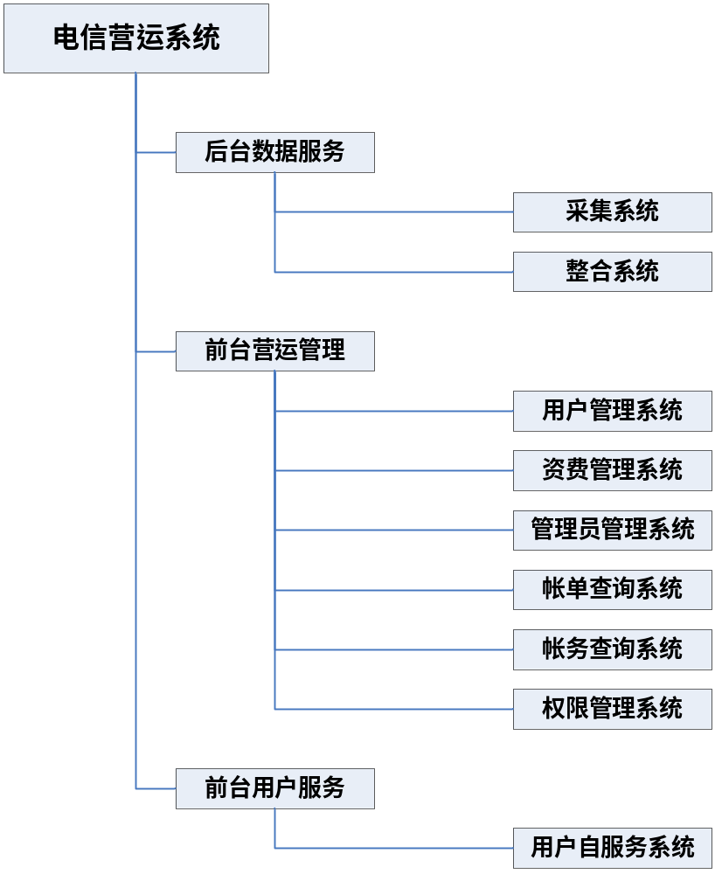
用户需求说明
----需求列表结构图

Slide 27
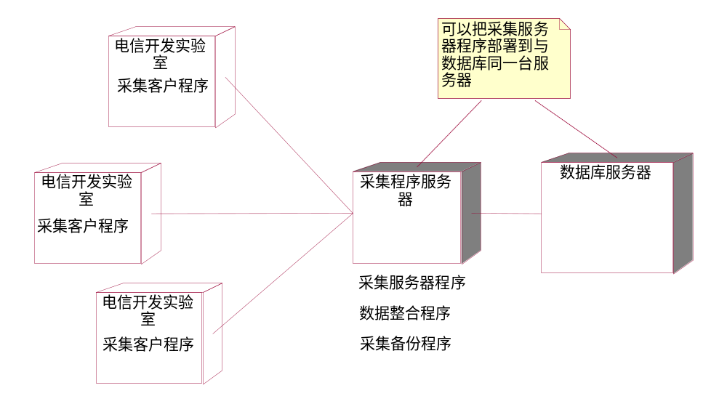
用户需求说明
----程序部署图说明

Slide 28
用户需求说明
----需求详细说明(1/2)
采集系统
  本系统是一个计费的系统，要想对用户进行准确的收费，首先必须能够获得用户使用开放实验室的准确的使用记录，采集子系统正是为了获取这些记录而提供的。
  获取用户使用实验室的准确记录原理：
    利用操作系统的自身功能：开放实验室是一个Unix服务器， Unix服务器本身就具有记录系统日志的功能。用户每次登录和退出Unix服务器的信息都会被自动保存到一个在线日志文件/var/adm/wtmpx中。采集系统通过调用Unix系统函数来读取这个日志文件中的内容，然后对读取到的内容进行整理，整理为方便计费的数据，其中包括登录名、登录时间或登出时间等作为计费依据的数据。最后把这些数据存入数据库中，以备其他系统使用。为了使读取的数据量不至于过大，采集系统会每小时定时执行一次，每次只采集上一个小时时间段之内的数据。

Slide 29
用户需求说明
----需求详细说明(2/2)
整合系统
  采集系统定时将用户使用服务器的数据存入到了数据库中，但这些数据都是流水帐的数据，是用户每次使用UNIX操作系统的用时。如果用户量大，用户频繁地登入/出，将产生大量的数据，不便于将来生成用户的月账单和对开放实验室的使用情况进行月统计和年统计，因此，出现了整合系统。
  整合是将某个用户在某一时段内所用机时求和后形成一条记录。
  整合系统具体整合规则如下：
    1. 每小时定时整合一次，生成以小时为单位统计的数据，程序总是每小时定时整合前一小时的数据。
    2. 每天定时整合一次，生成以天为单位统计的数据，程序总是每天定时整合前一天的数据.
    3. 每个月定时整合一次，生成以月为单位统计的数据，程序总是每个月定时整合前一个月的数据。

Slide 30
用户需求说明
----术语解释
实验室
  就是用户使用的Unix服务器,用户需要帐号与口令,通过IP访问.
业务帐号
  用户使用实验室需要的帐号,口令,IP必须向电信运营商才能获得,该申请信息就是业务帐号,业务帐号中包含资费种类,用户的费用产生就是不同业务帐号下费用的总计.
帐务帐号
  用户费用结算的信息就是通过帐务帐号来管理.帐务帐号主要记录用户的支付方式,申请的业务帐号等.
帐单查询
  就是费用查询,费用按不同业务的费用按帐务帐号总计成用户费用.帐单查询就是查询帐务帐号下的费用,和每个帐务帐号下的业务帐号明细.
帐务查询
  按实验室查询在每个实验室上产生的登录时长统计.
用户自服务帐单查询.
  用户可以查询发生在自己个人帐务帐号下的总计费用,以及费用明细.

Slide 31
需求分析
----意义
需求解决这两个问题:
  怎样保证用户相信我们已经理解他们的意图?
    用户相信我们才把项目委托给我们.
  怎样保证我们确实已经完全理解用户的意图?
    保证用户的需求不要不停的变化.
    保证去除用户的矛盾需求.
    保证在构架和设计系统的时候需求足够充分成熟.
    完整成熟的需求可以保证最适合的技术与架构的选择.
    可靠成熟的需求是项目估算,进度安排的前提.
Notes:
在项目初期与用户打交道的主要目的是收集需求
好的需求需要好的收集过程和好的描述方式.
一般需求收集包含几个步骤:
1.找到用户中能帮助理解这个系统的人.可能是生产部分的小头目.可能领域专家,可能是最终使用用户
2.倾听相关人员的要求.比如上级决策部分的意见
3.使用容易理解的模型来描述,并重点描述这个系统带来的价值,就是要实现的功能.
4.详细描述系统与客户的交互,系统与其他外部系统的交互.
5.用合适的方式表达文档,以保证文档是可读易懂的.

Slide 32
需求分析
----分析的重点
寻找参与者.
  使用系统的人.
寻找独立的功能:用例.
  独立性.
  集中的目的性.
  描述简单性.
  参与者操作单一性.
描述参与者与用例.
Notes:
需求分析的重点集中的问题,就是做什么,而不是怎么做!

Slide 33
需求分析
----寻找参与者
用户:使用电信实验室的人群
超级管理员:分配权限给其他工作人员的人.
系统管理员:负责维护实验室系统的管理员
运营管理员:负责用户帐务帐号,业务帐号申请,自费标准建立的电信工作人员.

Slide 34
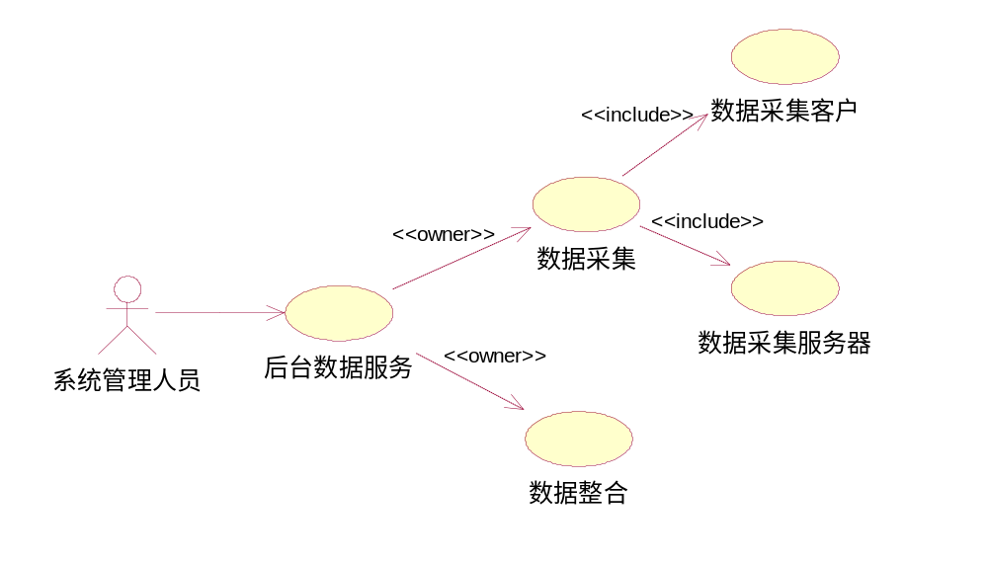
需求分析
----抽取用例[use case]
Notes:
当一个用例过于复杂的时候可以分解.
但也可以采用关系的方式把用例分成子用例的合成,通常两种方式:包含,扩展.
必要的时候还可以考虑用例的泛化关系,在<在线购物系统>中我们会用例子说明.
其中还需要考虑用例与参与者的关系.

Slide 35
需求分析
----描述用例
描述用例一般包含几个方面:
  用例名称
  简单描述
  前置条件
  后置条件
  正常事件流
  可选事件流
  异常事件流
  特殊需求
  说明
  注:事件流的表达方式可以使用文本,也可以使用图,比如时序图,活动图等方式

Slide 36
需求分析
----数据采集客户端用例描述(1/3)
描述要素 | 描述内容 | 备注事项
用例名称 | 数据采集客户
用例编号
用例简述 | 读取日志文件，并清空日志。 从读取的数据中解析用户登录时间等信息。 把解析的用户登录时间数据发送到服务器。 如果发送失败，就存储在实验室上等下次发送。
参与者 | 系统管理人员
前置条件 | 需要root权限
后置条件 | 日志文件被备份后清空
异常事件流 | 备份读取数据源异常:结束本次采集,并等待下次采集. 解析数据源异常,中断整个采集过程. 上次登入数据读取异常,忽略异常,并继续采集 数据发送失败异常,保存文件到本地,并等待下次采集
特殊需求

Slide 37
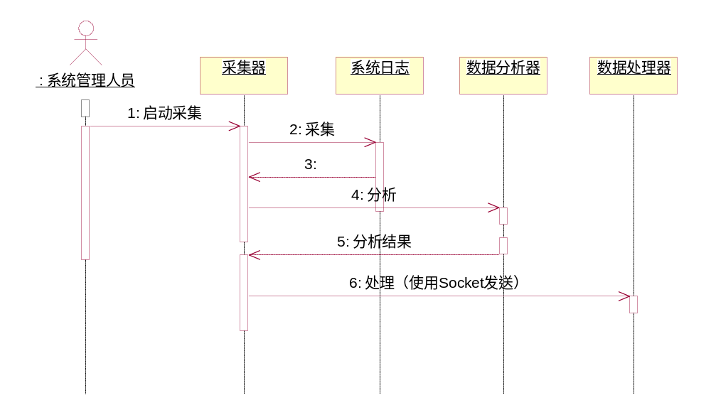
需求分析
----数据采集用例描述(2/3)

Slide 38
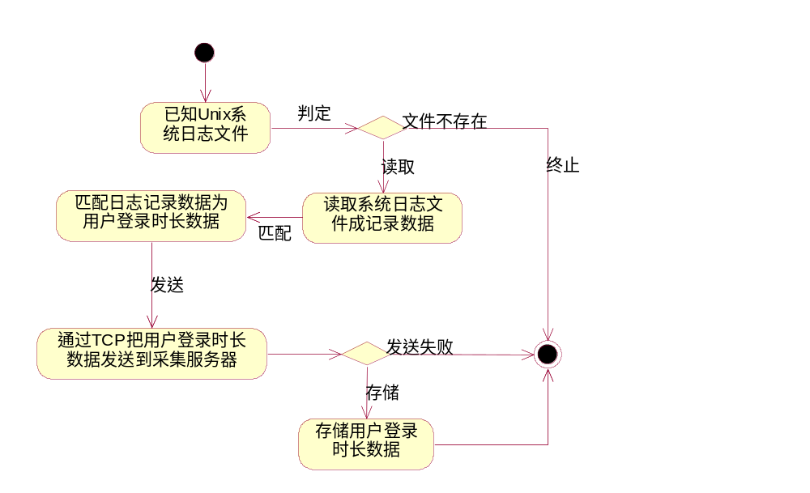
需求分析
----数据采集用例描述(3/3)

Slide 39
需求分析
----数据采集服务端用例描述(1/3)
描述要素 | 描述内容 | 备注事项
用例名称 | 数据采集服务器
用例编号
用例简述 | 接受各客户采集程序发送的数据。 接受失败，请求客户端重新发送。 根据时间存储到相应的数据表。
参与者 | 系统管理员
前置条件
后置条件
异常事件流 | 连接数据库异常:发送标记到客户端,让客户端按服务器异常处理. 服务器接受客户端异常:认定为异常或客户采集结束,直接终止服务器对相关客户的处理,并释放资源.
特殊需求

Slide 40
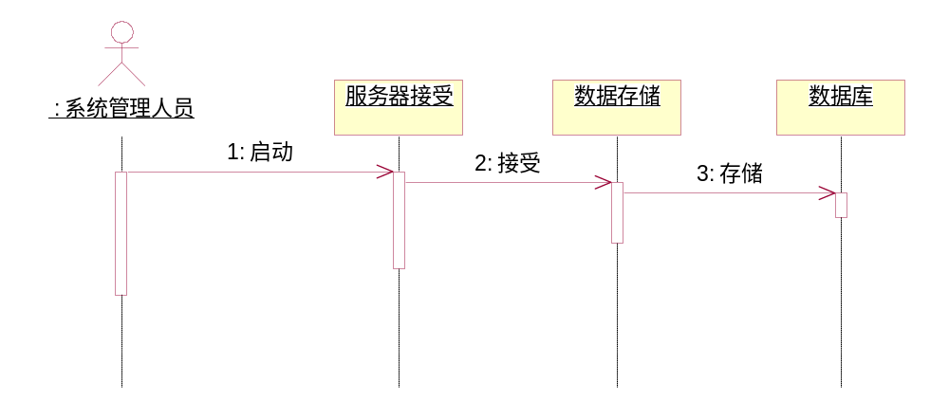
需求分析
----数据采集服务端用例描述(2/3)

Slide 41
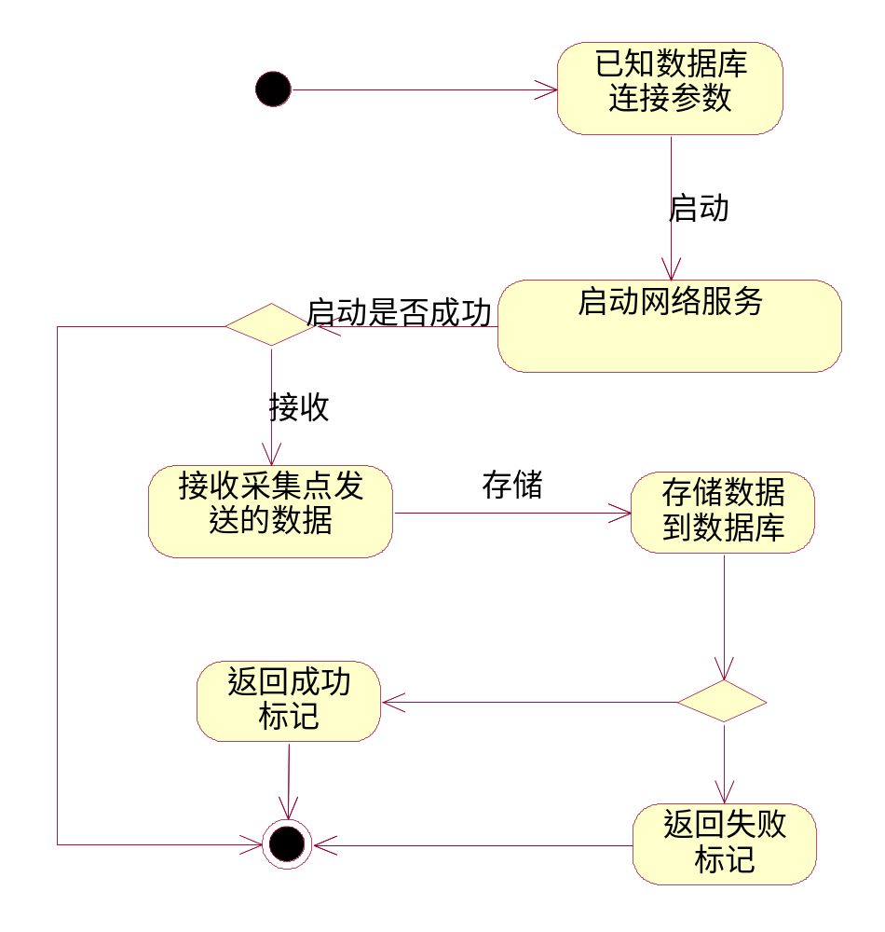
需求分析
----数据采集服务端用例描述(3/3)

Slide 42
需求分析
----数据整合用例描述(1/3)
描述要素 | 描述内容 | 备注事项
用例名称 | 数据整合
用例编号
用例简述 | 每小时按用户业务整合一次用户登录时间数据。 每天按用户业务整合一次用户登录时间数据。 每月按用户业务整合一次用户登录时间数据。 每小时按实验室服务器整合一次用户使用的时间数据。 每天按实验室服务器整合一次用户使用的时间数据。 每月按实验室服务器整合一次用户使用的时间数据。
参与者 | 系统管理员
前置条件
后置条件 | 产生整合数据。
异常事件流 | 采集出现网络异常:记录异常时间,便于用户定点整合.
特殊需求

Slide 43
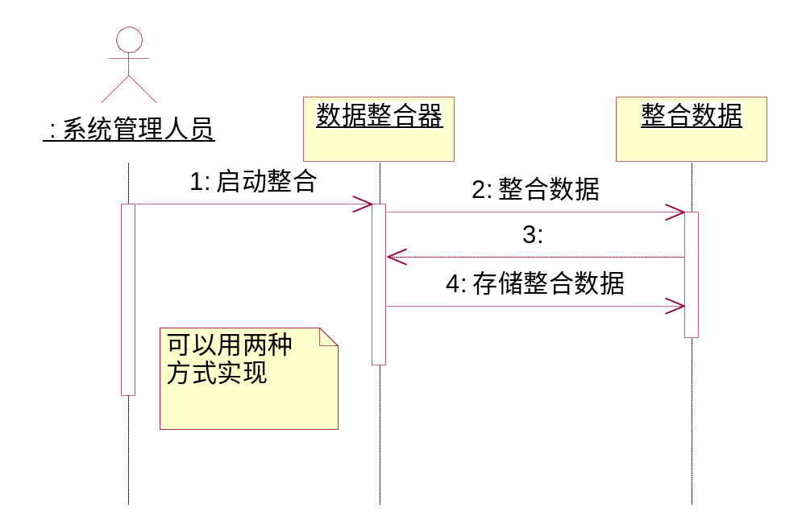
需求分析
----数据整合用例描述(2/3)

Slide 44
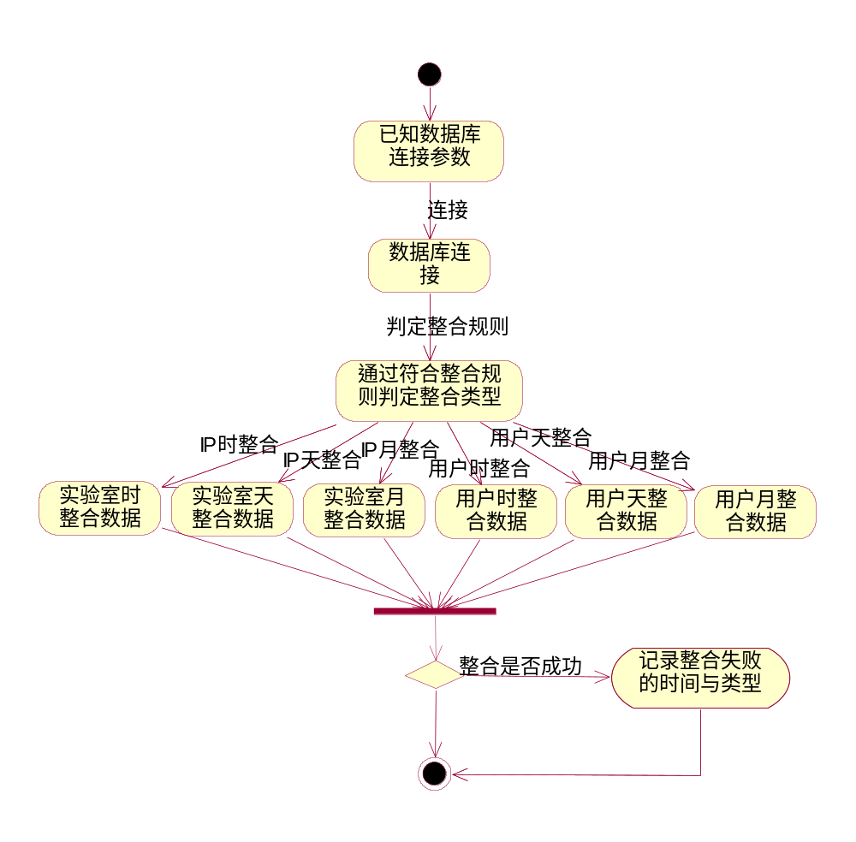
需求分析
----数据整合用例描述(3/3)

Slide 45
相关开发技术
1
T/S结构
2
C/C++语言
3
Linux/Unix开发技术
4
OOP

Slide 46
项目主讲老师的联系方式
Thanks
Mail:yangqiang@tarena.com.cn
MSN:louisyyy@hotmail.com
QQ:38395870

